Slide 1
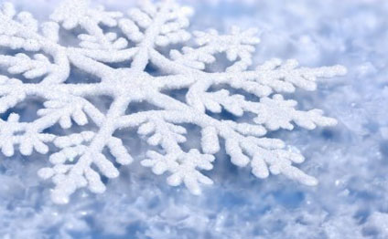
Qəlbimizin sevinci qar
Beynəlxalq Qar Günü və
Qar Qız Günü Münasibətilə

Slide 2
Əziz dostlar! İldə 4 fəsil olduğunu hər birimiz bilirik.
Yaz, Yay, Payız, Qış. Qış – bu fəsil nəinki uşaqların,
həmçinin böyüklərin də ən sevimli fəslidir. Çünki məhz
Yeni il bayramı və qarın yağması qış fəslinə təsadüf edir,
buna görə də fəsillər içində qış özünəməxsus yer tutur.
Bu gün də sizlərə Beynəlxalq Qar Günü və Qar Qız Günü
haqqında kitabları və orda olan maraqlı şeir və nağılları
təqdim edirik. Bayramlarınız mübarək!..

Slide 3
Birinci qar
Bu qış sözə baxmamışdı,
Bu qış heç qar yağmamışdı...
Tərtəmizdir, pambıq kimi ağdı bu qar,
Ay uşaqlar, yoxsa bizim könlümüzü
almaq üçün yağdı bu qar?!
Qar bərəkət gətirər, taxılımız bol olar,
sünbüllər dən bitirər,
Yol üstündə ağaclar şaxtababalar kimi
yenə ağa büründü,
Şıltaqlaşıb təbiət, qışın bu son ayında
birinci qar göründü.

Slide 4
Atalar sözü. – Bakı: Öndər, 2004. – S. 156.
Kitabda qar haqqında atalar sözləri verilmişdir.

Slide 5
Atalar sözü
Qar ili – var ili.
٭٭٭
Qar dağa çıxar dadlanar.
٭٭٭
Qarlı qış barlı olar.
٭٭٭
Qar yağmağıynan qarğa ağarmaz.

Slide 6
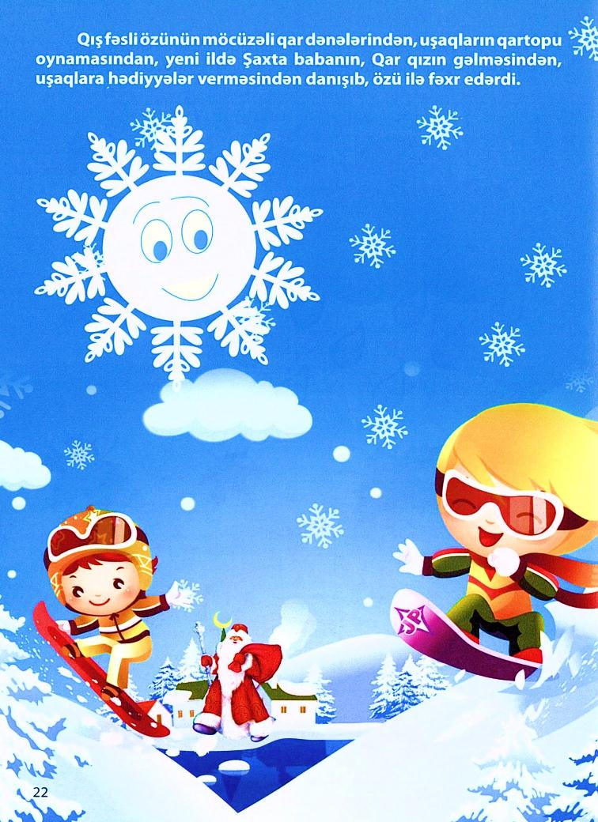
Fəsillər // Azərbaycan nağılları. Birinci Kitab. Bakı: Khatt , 2015. – S. 17-26.
Kitabda fəsillər nağılı da yer almışdır.

Slide 7
Rahim M. Qış : şeir // Azərbaycan uşaq ədəbiyyatı antologiyası. 3 cilddə. – Bakı : Öndər, 2004. – C. II. – S. 116.
Seyidzadə M. Qış gecəsində ;Qış baba : şeir // Azərbaycan uşaq ədəbiyyatı antologiyası. 3 cilddə. – Bakı : Öndər, 2004. – C. II. – S. 121, 135.
Şaiq A. Qışın nəğməsi : şeir // Azərbaycan uşaq ədəbiyyatı antologiyası. 3 cilddə. –
Bakı : Öndər, 2004. – C. II. – S. 88.

Slide 8
Qış baba
Keçdi dəniz, aşdı dağ,
Gəldi bizə bir qonaq
Saçları qardan dümağ.
Söylədik: - Alqış, baba!
Şaxta baba, qış baba!
Çöldə çıxıb qar dizə,
Yolka qonaqdır bizə.
Nəğmə deyib üz-üzə,
Söylədik: - Alqış, baba!
Şaxta baba, qış baba!
Burda verib əl-ələ
Oynayırıq bax belə,
Səs yayılır hər elə:
-Ay sənə alqış, baba!
Şaxta baba, qış baba!

Slide 9
Tapmacalar
Ağac başında ağca yumaq
(Qar)
2. Bayırda sağdı,
Pambıqdan ağdı,
Evə gələr,
Suya dönər.
(Qar)
3. Dağdan gəlir dağ kimi,
Qolları budaq kimi,
Əyilir su içməyə,
Böyürür oğlax kimi.
(Qar)
4. Eşiyə bir ağac düşüb,
Nə qolu var, nə budağı.
Bir quş gəldi, onu yedi,
Nə dili var, nə dodağı.
(Qar)
5. İşım-işım işıldar,
Yarpaq kimi xışıldar.
(Qar)
6. Yerdə bir ağ süfrə var,
Pambıq kimi parıldar.
(Qar)
7. Göydən bir ağac düşdü,
Barsız, budaqsız.
Dilsiz, dodaqsız.
(Qar)
8. Göydən yerə buz yağır,
Görün necə düz yağır.
Darı boyda, qoz boyda,
Görmədim qarpız boyda.
(Qar)

Slide 10
Andersen H. X. Qar kraliça // Nağıllar. – Bakı: Qanun, Əli və Nino, 2013. – S. 5-48.

Slide 11
Qışın nəğməsi
Saqqalı ağ, saçı ağ,
Əlində zorba çomaq
Gəldi qocalmış baba,
Şaxta baba, qış baba.
Gurladı boğnuq səsi,
Uğuldadı nəğməsi:
̋Ay uşaqlar, mən qışam,
Burda mənzil salmışam.
Mən gələndə yağar qar,
Onu sevər uşaqlar.
Qardan adam yaparaq,
Oynarlar qar toplaraq.
Soyuq qış axşamında,
İsti ocaq başında,
Nağıl deyər nənələr,
Qulaq asar nəvələr ̋...
Çöldə ayaz, boran, qar.
Qışın da bir dövrü var.

Slide 12
Atəş Ü. Yeni il gəlir ; Birinci qar : şeirlər // Mənbili, Nəmbili və Cümbülü. - Bakı: Adiloğlu, 2013. – S. 61, 62.

Slide 13
Tapmacalar
1. Atdım atana,
Dəydi kotana,
Suda balığa,
Düzdə ceyrana.
(Dolu)
2. Nə ələnməz, nə bələnməz
Ocaq başına gələnməz.
(Qar)
3. Göydən gəlir dərvişlər,
Kürkün yerə sərmişlər.
O qədər oynamışlar,
Xurdu-xəşil olmuşlar.
(Qar)
3. Nə daşı var, nə taxtası,
Nə zəri var, nə baftası.
Çaylar üstə körpü salar,
Sütunları sudan olar.
(Buz)
5. Odda yanmaz,
Suda batmaz.
(Qar)
6. Həyətdə dağ,
Pambıqdan ağ,
Evə gələr,
Suya dönər.
(Qar)

Slide 14
Birinci qar : yapon nağılı // Təbiət rənglər və nağıllar. – Bakı: Tutu Uşaq Mədəniyyət Mərkəzi, 2002. – S.5-7.

Slide 15
Qış
Qar bürüyüb dağları,
Bağçaları, bağları.
Donub çaylar, bulaqlar.
Qış belə dövran sürür,
Əllərilə öldürür
Zərərli böcəkləri.
Qışa pis deyənmi var?
Taxılı örtməsə qar
Bir qalın yorğan kimi,
Sünbüllər ümman kimi
Zəmidə dalğalanmaz.
Qış bizə nemət verir,
Dad verir, ləzzət verir.
Qar düşməsə çöllərə,
Qovuşmarıq güllərə.
Sevimli bahar olmaz,
Bağçalarda bar olmaz.
Qış bizə nemət verir,
Dad verir, ləzzət verir.

Slide 16
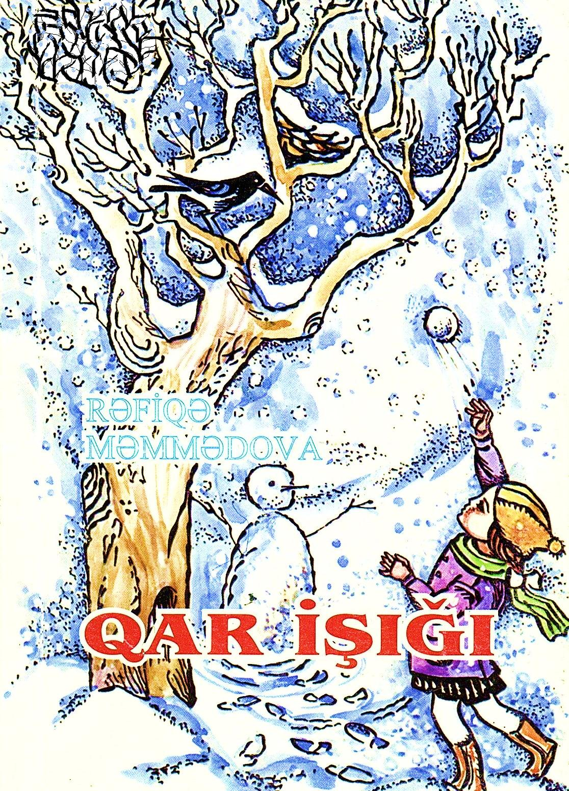
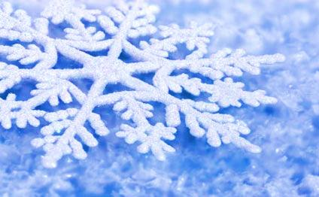
Qar işığı : hekayə // Qar işığı. – Bakı: Şirvannəşr, 2003. – S. 5-8.
Hekayədə Leyla və onun
dostlarının qarda olan
macəralarından bəhs edilir.

Slide 18
Qış gecəsində
Qış gəlibdir, ağ örtüyə
Bürünübdür bayır-baca,
Noğul səpir başımıza
Şaxta baba qar yağdıqca.
Qar basmışdır düzənləri,
Dərələri, dik dağları.
Mənzillərdə soba yanır,
İsindirir otaqları.
Bığlı pişik öz yerində
Uzanaraq mürgüləyir.
Odur, yenə qarı nənə
Nəvəsinə nağıl deyir.
Nənəsinin qucağında
Əyləşərək deyir Elman:
Necə oldu yekə divdən
Güclü çıxdı kiçik cırtdan?
Nənə deyir: - Ağrın alım,
Güc birilikdə, ağıldadır.
Elə bilmə, qəşəng balam,
Qəhrəmanlıq nağıldadır.
Çoxdur bizim ölkəmizdə
Adlı-sanlı qəhrəmanlar.
Xalq onların şərəfinə
Yaratmış gözəl dastanlar.
Körpə quzum, illər keçər,
Böyüyərsən bir gün sən də,
Hünərinlə qəhrəmanlıq
Göstərərsən bu vətəndə.
Elə bu vaxt pəncərədən
Yavaş-yavaş boylanır ay.
Elman yumur gözlərini,
Nənə ona deyir laylay.

Slide 19
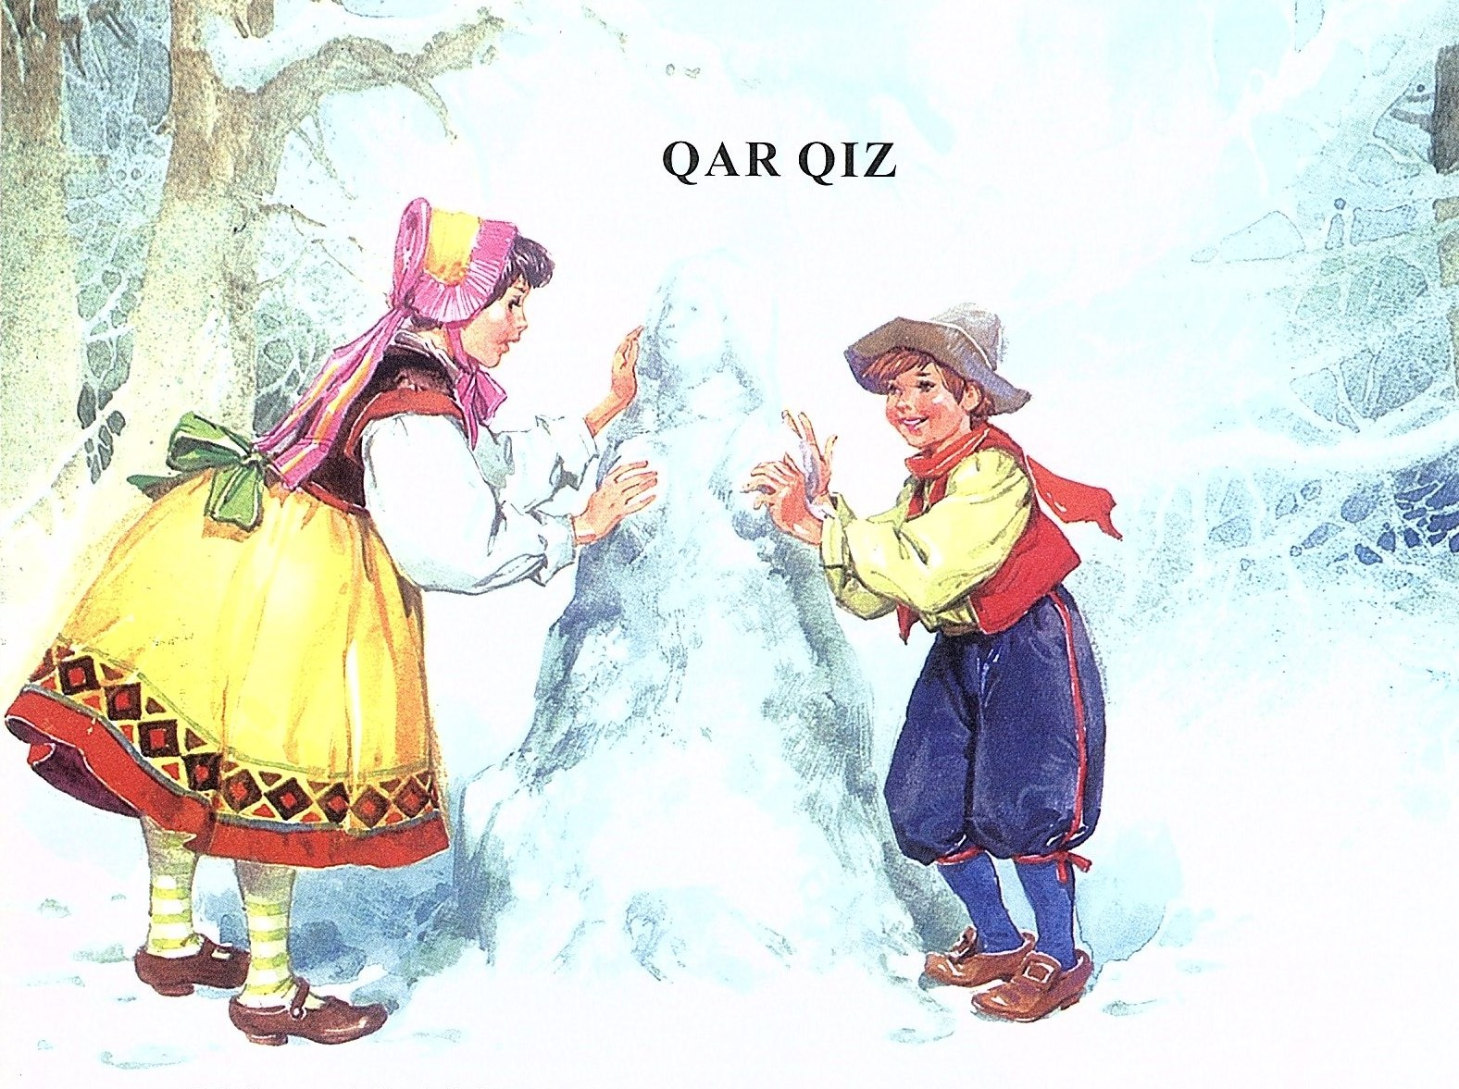
Qar qız // Küllücənin əhvalatı və başqa nağıllar. – Bakı. - 2009. – S. 18-19.

Slide 20
Qartopu
Qar dayanıb,
Gün oyanıb,
Uşaqlar
Dəstə-dəstə bölünüb
Qartopu oynadılar.
Başladılar
hara gəldi atmağa,
Atıb, yoldan keçəni
Bir anlıq cırnatmağa!
Birdən Aydın qışqırdı,
Daha bəsdir, uşaqlar!
Qartopunu atmayın!
Bizdən böyükdür onlar,
Böyüyü cırnatmayın!

Slide 21
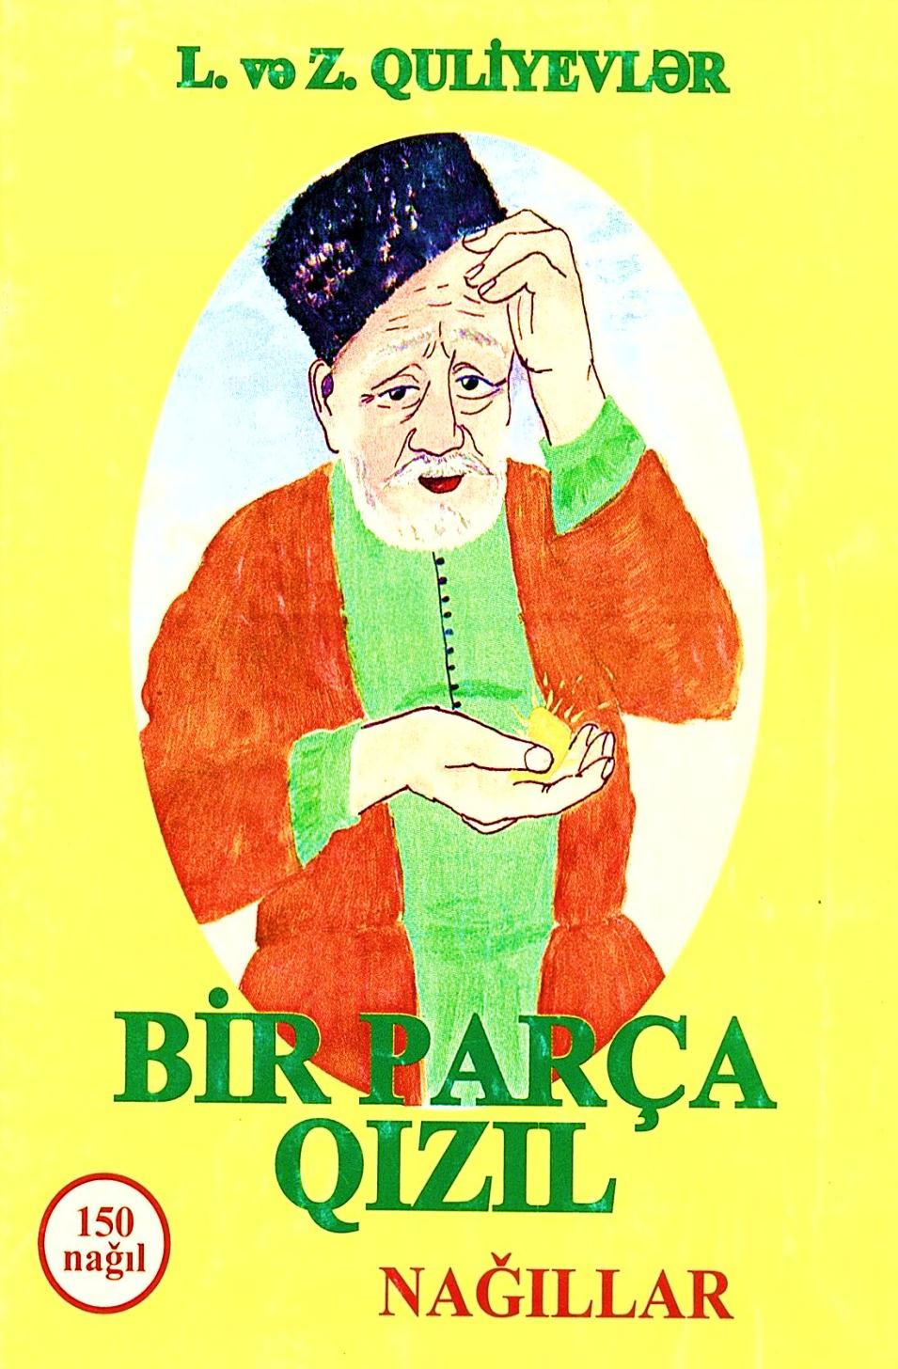
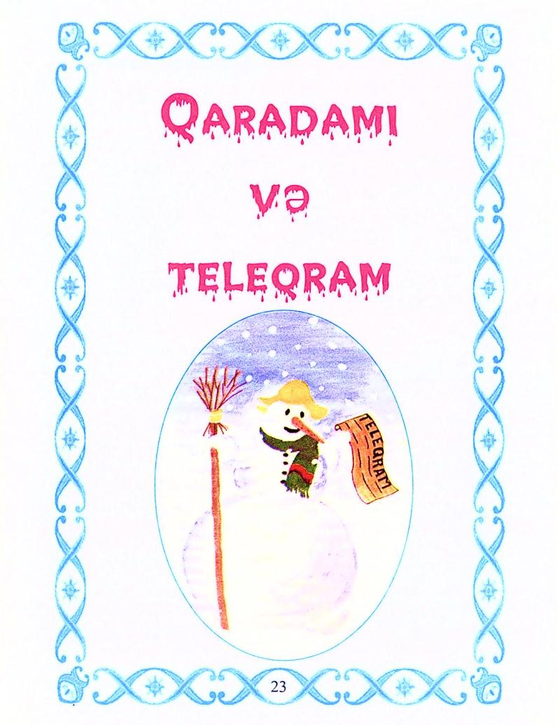
Qaradamı və teleqram : nağıl
// Bir parça qızıl. – Bakı : Nağıl evi, 2004. – S. 23-33.

Slide 22
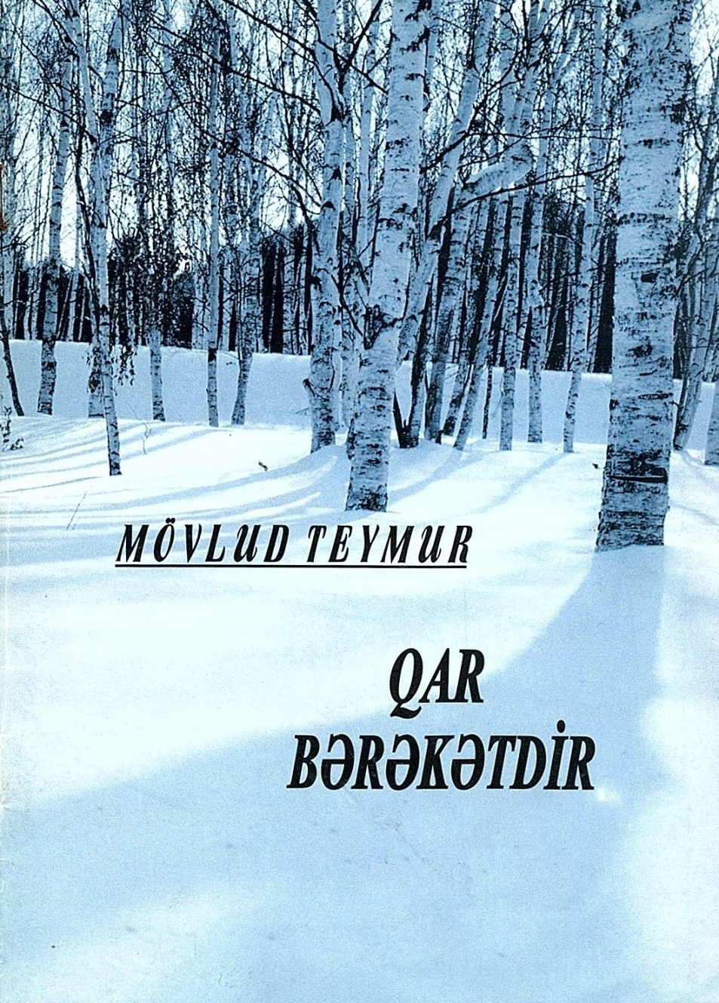
Qartopu ; Qar bərəkətdir // Qar bərəkətdir. – Bakı: Şirvannəşr, 2006. – S. 15, 17.
Qar bərəkətdir
Qar əriyib yoxalır,
Axıb çayda çoxalır.
Qarlar dönüb sel olur,
Dərələrdə göl olur.
Qar olmasa dağlarda,
Məhsul olmaz bağlarda!

Slide 23
Qar və buz
Şaxta baba bilirsən,
Səni necə sevirik?
Səni hər Yeni ildə
Həsrətlə gözləyirik!
Amma ki, Şaxta baba,
Həsrət qalmışıq qara.
Bilmirik gedək hara
Qartopu oynamağa?
Gələndə bizə çoxlu,
Qırmızı torba dolu,
Qar və buz gətirərsən,
Bizi sevindirərsən!
İbrahimova G. Qar və buz : şeir // Sehrli dünya. - 2017. - № 54. – S. 46.

Slide 24
Məlumat - biblioqrafiya şöbəsi
Tərtib etdi : C. Leyla

